Slide 1
Habiter un espace touristique
Avoir des loisirs, se loger, travailler

Slide 2
Qu’est-ce que le tourisme ?
Un mot récent (XIXème siècle, venant de l’anglais)
Une pratique d’origine aristocratique (« grand tour ») devenu majoritaire (« de masse »)
Le tourisme implique une mobilité temporaire hors du domicile à des fins de loisirs.
Le tourisme est « un système d’acteurs, de pratiques et d’espaces qui participent de la « recréation » des individus par le déplacement et l’habiter temporaire hors des lieux du quotidien » (Rémy Knafou).

Slide 3
Le tourisme en France
Une activité économique majeure
• plus de 80 M de touristes en France dont 45 M de longs séjours (4 jours ou plus) avec 80% d’Européens (parmi lesquels 20% de Français)
• La France : 1ère destination mondiale, 3ème activité touristique mondiale (10 MM euros, 7% PIB)
• 0,8 M emplois directs + 2M emplois indirects

Slide 4
Le tourisme en France
II) Des acteurs, des pratiques, des espaces variés
• Des acteurs multiples : touristes, entreprises du secteur touristique, acteurs institutionnels (Etat, collectivités territoriales)
• Une logique spatiale globalement périphérique, qui peut être ponctuelle (Paris), linéaire (littoraux) ou zonale (Savoie historique)
→ Voir carte diapositive suivante

Slide 5
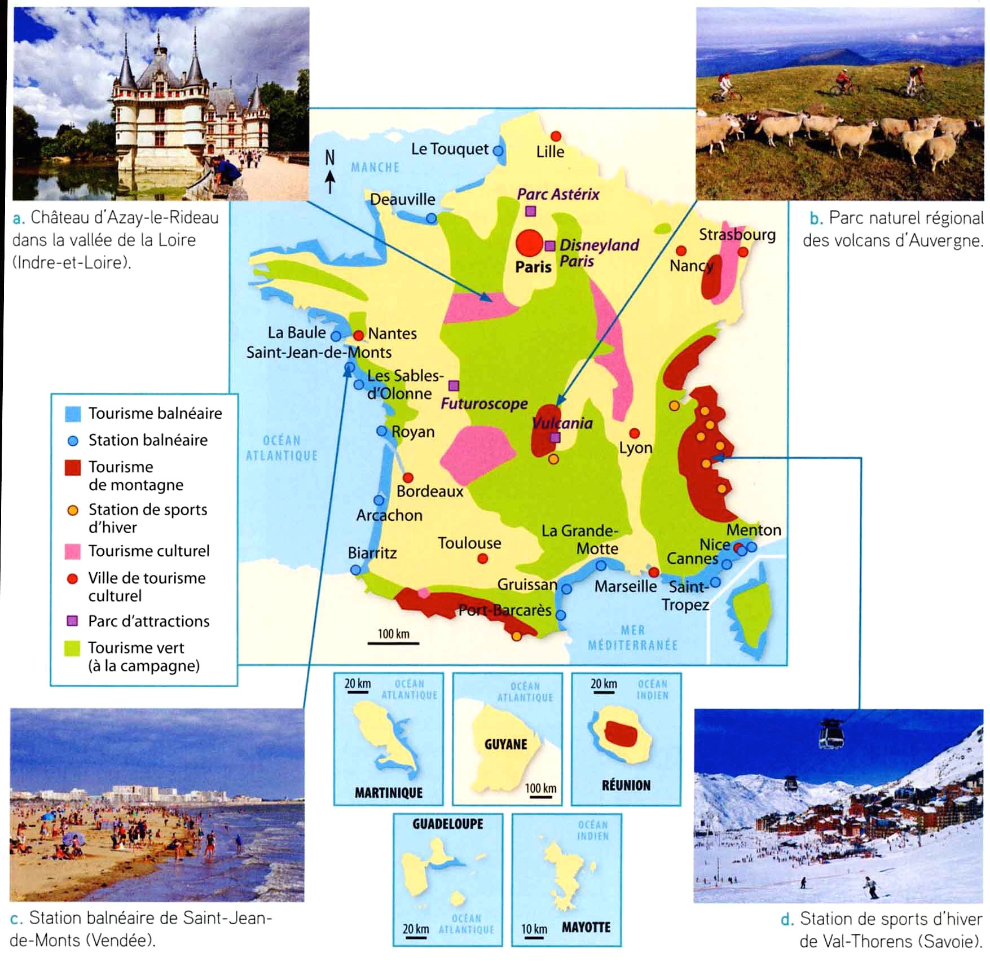
Le tourisme en France
II) Des pratiques,
des espaces variés
• Le tourisme balnéaire
(stations très anciennes, « intégrées » à partir des années 1960-1970)
• Le tourisme de montagne (hiver+été) (4 générations de stations)
• Le tourisme vert (en campagne)
• Le tourisme thématique (culturel, religieux, patrimonial,œnologique, sportif, …)

Slide 6
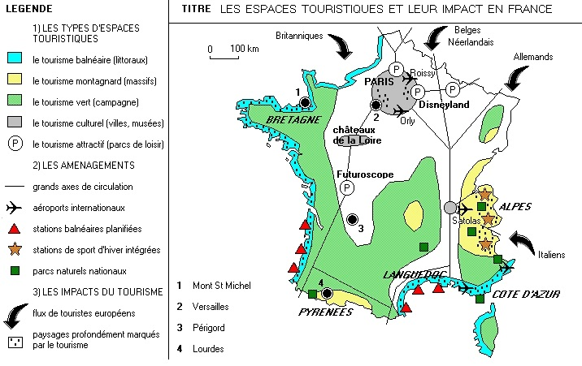

Slide 7
Le tourisme en France
III) L’impact du tourisme sur les espaces
* Un fort impact
• sur les paysages
• sur l’environnement dues au bétonnage, à l’artificialisation, à la fréquentation
(glissements, avalanches, crues torrentielles en montagne, érosion et destruction d’écosystème sur les côtes)
• d’un point de vue économique
(avec des questions récurrentes : retombées sélectives pour les habitants, surdimensionnement et non rentabilité des investissements)
• générant des conflits d’usage (entre acteurs)

Slide 8
Le tourisme en France
III) L’impact du tourisme sur les espaces
Une législation qui s’oriente :
de la protection vers la durabilité
de l’intervention ponctuelle vers une logique plus globale
• Des points de repère législatifs
1960 : création des parcs naturels nationaux
1967 : création des parcs naturels régionaux (à ne pas confondre avec les précédents)
1975 : création du Conservatoire du Littoral
1985 : Loi Montagne
1986 : Loi Littoral
1993 : Loi Paysage

